Slide 1

BM0102-ALGORİTMA ve PROGRAMLAMA II
MÜHENDİSLİK FAKÜLTESİ
BİLGİSAYAR MÜHENDİSLİĞİ BÖLÜMÜ
Hafta 5
Yapıcılar (Constructors)
Doç. Dr. Funda KUTLU ONAY

Slide 2
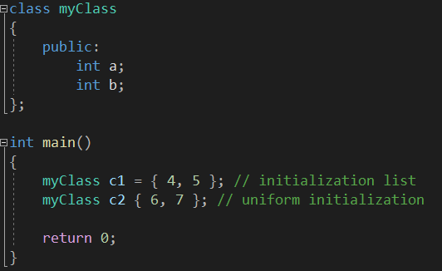
Yapıcılar (Constructors)
Bir sınıfın tüm üyeleri public olduğunda, sınıf üyeleri için main() içerisinde doğrudan bir başlatma listesi veya uniform ilk değer ataması ile toplu bir şekilde ilk değer ataması yapılabilir.
Ancak herhangi bir sınıf değişkeni private ise, artık bu şekilde ilk değer ataması yapılamaz. Yani bir değişkene doğrudan erişemiyorsak, ona ilk değer de atayamayız!
Bu durumda, private üye değişkenleri başlatmak yani ilk değer ataması yapmak için yapıcı (kurucu) fonksiyonlardan faydalanılır.

Slide 3
Yapıcılar (Constructors)
Bir sınıfın nesnesi başlatıldığında otomatik olarak çağrılan özel bir tür sınıf üye fonksiyondur.
Yapıcılar, tipik olarak, sınıfın üye değişkenlerini uygun varsayılan veya kullanıcı tarafından sağlanan değerlerlee başlatmak için veya kullanılacak sınıf için gerekli olan herhangi bir kurulum adımını gerçekleştirmek (örneğin, bir dosya veya veritabanı açmak) için kullanılırlar.
Normal üye fonksiyonlarından farklı olarak, yapıcılar şu kurallara göre adlandırılmalıdır:
Yapıcılar, sınıfla aynı ada sahip olmalıdır.
Yapıcıların dönüş türü yoktur.
Yapıcı türleri aşağıdaki gibidir:
Varsayılan (Default) yapıcı
Parametreli yapıcı
Kopya yapıcı

Slide 4
Yapıcılar (Constructors)
Varsayılan Yapıcı : Parametre kabul etmeyen bir yapıcı, varsayılan yapıcı olarak bilinir. Hiçbir yapıcı tanımlanmamışsa, derleyici varsayılan bir yapıcı sağlar.
Parametreli yapıcı: Bağımsız değişkenleri/parametreleri alan bir yapıcıdır.
Kopya Yapıcı: Bir nesneyi parametre olarak kendisine iletilen başka bir nesnenin değerlerini kullanarak başlatan bir yapıcıya kopya yapıcı denir. Aktarılan nesnenin kopyasını oluşturur.
Farklı özelliklere sahip olmaları koşuluyla, aynı sınıfın birden çok yapıcısı olabilir.
daire::daire()
{
yaricap = 0;
}
daire::daire(double r)
{
yaricap = r;
}
daire::daire(daire &t)
{
yaricap = t.yaricap;
}

Slide 5
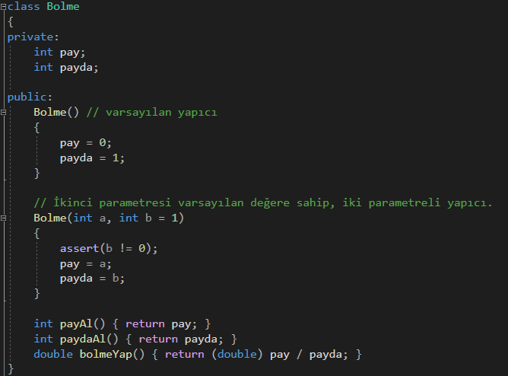

Parametreli Yapıcılar Kullanarak Doğrudan ve Tek Tip Başlatma
Varsayılan yapıcı, sınıflarımızın makul varsayılan değerlerle başlatılmasını sağlamak için kullanılıyor olsa da, çoğu zaman sınıfın örneklerinin belirli değerlere sahip olmasını isteriz.
Bir bölme işlemi için pay ve payda ilk değerlerini belirlemek için kullanılan iki tamsayı parametresini alan bir yapıcı örneği aşağıdaki gibidir:
Bu örnekte iki yapıcı vardır:
varsayılan durumda çağrılacak bir varsayılan yapıcı
iki parametre alan ikinci bir yapıcı.
Bu iki yapıcı, fonksiyon aşırı yüklemesi (bahsedilecek) nedeniyle aynı sınıfta bir arada var olabilir.
Aslında, her birinin benzersiz bir imzası (parametre sayısı ve türü) olduğu sürece, istediğimiz kadar yapıcı tanımlanabilir.
assert() fonksiyonu: programda ayarlanan belirli varsayımları test etmede kullanılan bir makrodur. assert() deyimindeki koşullu ifade true ise, program nıormal olarak devam eder. Aksi halde hata mesajı vererek program sonlanır. <cassert> başlık dosyası ile çalışır.

Slide 6
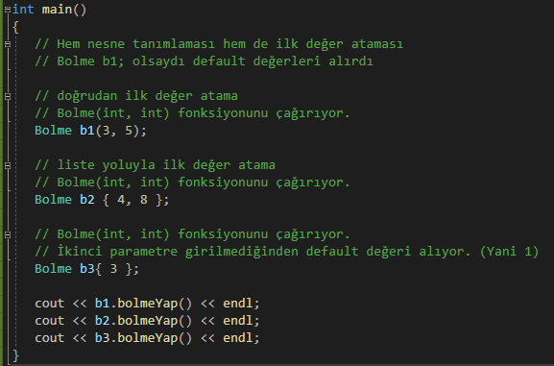


Parametreli Yapıcılar Kullanarak Doğrudan ve Tek Tip Başlatma
Liste veya doğrudan ilk değer atama yoluyla yapıcı fonksiyonları kullanabiliriz.
Bu örnek için, main() fonksiyonu içerisinde aşağıdaki gibi yapıcıları kullanmak mümkündür:
Ekran çıktısı:
Sınıf nesnelerini başlatmada küme parantezi ile başlatma önerilir.

Slide 7
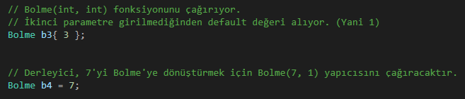

Kopya İlk Değer Atama (Copy Initialization)
Ekran çıktısı:
Bununla birlikte, daha az verimli olabileceğinden, sınıflarla bu başlatma biçiminden kaçınılması önerilir.
Doğrudan başlatma, tek tip başlatma ve kopya başlatma, temel türlerle aynı şekilde çalışsa da, kopya başlatma sınıflarla aynı şekilde çalışmaz (ancak sonuç genellikle aynıdır). (İlerde değinilecektir)

Slide 8
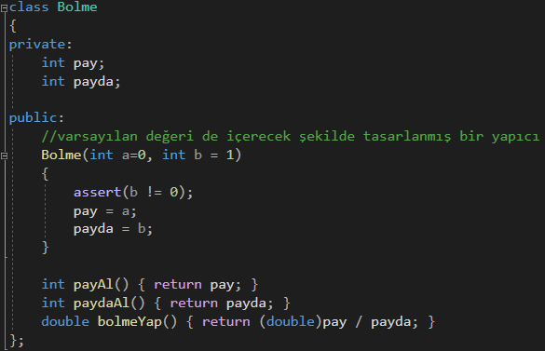
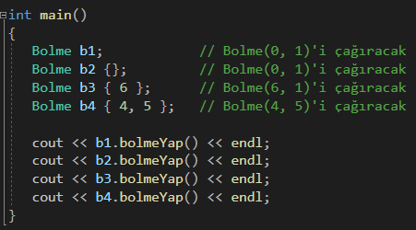

Yapıcıları Azaltmak (İndirgemek)
Bölme sınıfının önceki iki yapıcı bildiriminde, varsayılan yapıcı aslında biraz fazladır. Bu sınıfı şu şekilde basitleştirebiliriz:
Ekran çıktısı:

Slide 9
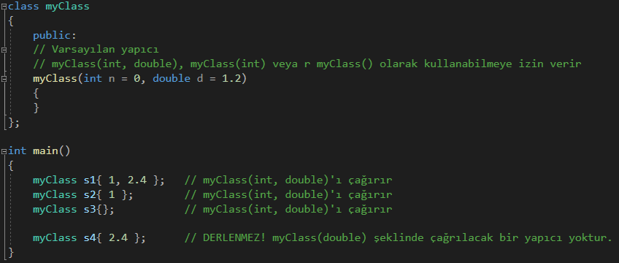
Varsayılan Parametreler Hakkında Bir Hatırlatma
Varsayılan parametrelerle bir fonksiyonu tanımlarken, tüm varsayılan parametreler varsayılan olmayan parametreleri izlemelidir, Yani varsayılan bir parametreden sonra varsayılan olmayan bir parametre olamaz.
Bu, farklı türlerde birden çok varsayılan parametresi olan sınıflar için beklenmeyen sonuçlar üretebilir.
Yani;

Slide 10
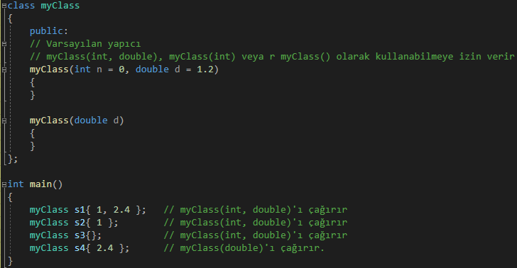
Varsayılan Parametreler Hakkında Bir Hatırlatma
Bu durumu çözmek için, ikinci bir varsayılan yapıcı eklemek gerekir:

Slide 11
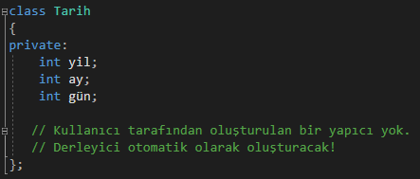
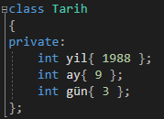
Kapalı Olarak Oluşturulan Varsayılan Yapıcı
Eğer sınıfımızın bir yapıcısı yoksa, C++ otomatik olarak genel bir varsayılan yapıcı oluşturur.
Buna kapalı (implicit) yapıcı veya kapalı olarak (implicitly) oluşturulmuş yapıcı adı verilir.
Örneğin;
Bu sınıfın yapıcısı yoktur. Bu nedenle derleyici, argümanlar olmadan bir Tarih nesnesi oluşturmamıza izin veren bir yapıcı oluşturacaktır.
Bu kapalı yapıcı, doğrudan veya liste başlatma ile Tarih nesnesini oluşturmadıkça hiçbir üyeyi başlatmaz.
Üye değişkenlerinin başlatıldığından emin olmak için, onları sınıf içi bildirimlerinde başlatabiliriz.

Slide 12
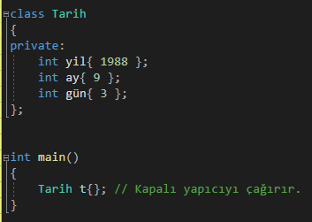
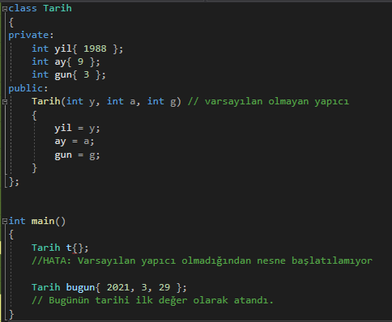
Kapalı Olarak Oluşturulan Varsayılan Yapıcı
Kapalı olarak oluşturulan yapıcı göremesek de varlığını ispatlayabiliriz:
Yandaki kod derlenir, çünkü Tarih nesnesi kapalı yapıcıyı kullanır (ki bu public’tir.).
Ancak Sınıfta başka yapıcılar varsa, kapalı olarak oluşturulan yapıcı sağlanmayacaktır. Örneğin:

Slide 13
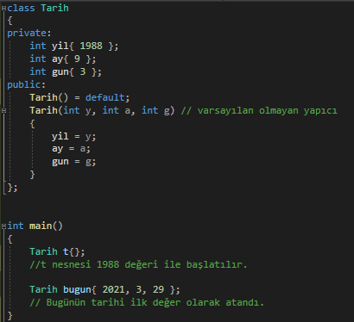
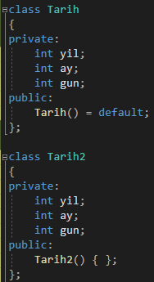
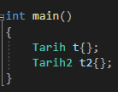
Kapalı Olarak Oluşturulan Varsayılan Yapıcı
Tarih nesnesinin argüman (bağımsız değişkenler) almadan oluşturulması için yapıcıya default değere sahip boş bir yapıcı eklenebilir. Yani:
= default kullanımı, boş bir gövdeye sahip varsayılan bir yapıcı eklemeyle neredeyse aynıdır.
Tek fark, = default, bir başlatıcıları olmasa bile üye değişkenleri güvenli bir şekilde başlatmamıza izin vermesidir.

Slide 14
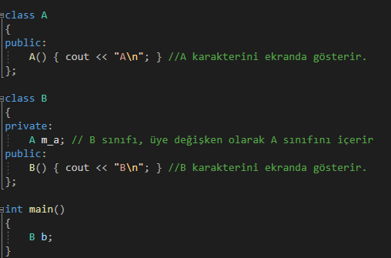

Sınıfları İçeren Sınıflar
Bir sınıf, üye değişkenler olarak başka sınıflar içerebilir. Varsayılan olarak, dış sınıf oluşturulduğunda, üye değişkenlerin varsayılan yapıcıları çağrılır. Bu, yapıcının gövdesi çalıştırılmadan önce gerçekleşir.
Bu şu şekilde gösterilebilir:
Ekran çıktısı:
b değişkeni oluşturulduğunda, B() yapıcısı çağrılır.
Yapıcının gövdesi çalıştırılmadan önce, m_a başlatılır ve A sınıfı varsayılan yapıcıyı çağırır. Bu da ekrana ‘A’ yazdırır.
Daha sonra kontrol, B yapıcısına geri döner ve B yapıcısının gövdesi çalıştırılır.
(İlerde detaylandırılacak)

Slide 15
Ödev Uygulama
Top adlı bir sınıf yazın. Top sınıfının iki adet özel değişkeni olmalı: renk ve yarıçap.
Bunların varsayılan değerleri sırasıyla kırmızı ve 5 olmalı.
Bu sınıf için oluşturulacak yapıcı fonksiyonlar şunları yerine getirmeli:
Yalnızca rengi ayarlamalı
Yalnızca yarıçapı ayarlamalı
Rengi ve yarıçapı birlikte ayarlamalı
Hiçbir değeri ayarlamamalı
Bunların haricinde topun rengini ve yarıçapını ekrana yazdıran bir fonksiyon daha yazılmalı.

Slide 16
KAYNAKLAR
[1] M. Zavrak, E. Aksoy, H. N. Karaca, C ve C++, Sistem Yayıncılık.
[2] Prof. Dr. Mustafa Dikici, C++ Programlama Dili, Seçkin Yayıncılık.
[3] M. Mastar, S. Eriş, C++, Kodlab Yayın Dağıtım.

